Slide 1






EL PAPEL DE LA MUJER EN LA MÚSICA MODERNA

Slide 2



GENEROS DE MÚSICA

Slide 3

REGGAETÓN
CANCIÓN: Snapback And Bitches
Parte de la canción:
‘’que es lo que quiere este palomo
se que quiere plomo
snap pa la y pa atras
mami te chorreas cuando me ves
tu sabes que te quito el estres
sin mente, esto aca bajo sigue caliente
suavemente, se que te gusta de laito
y si yo pudiera te lo meto completico’’

Slide 4
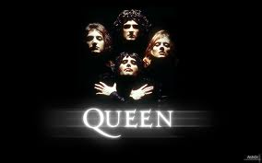
ROCK
  CANCIÓN: Love of my life
  Parte de la canción:
‘’Love of my life you've hurt me
you've broken my heart and now you leave me
love of my life can't you see
bring it back bring it back
don't take it away from me
because you don't know’’

Slide 5

SALSA
  CANCIÓN: Love of my life
  Parte de la canción:
Regálame los sueños de tus madrugadas, entrégame tu
alma a si no tengas mas. y sin mentirle al mundo gritar que me
ames que todos tus sentidos solo míos serán.
Con eso me sobra me basta y lloro yo no te pido mas,
solo te pido que borres mis penas me des
pasaporte a la felicidad.

Slide 6
BIOGRAFÍAS
http://www.miletra.net/read/1605933/los-gatos-gatos-comuneros-snap-back-bitches.html
http://www.musica.com/letras.asp?letra=65166
http://www.musica.com/letras.asp?letra=1226779

